Slide 1
Построение UML – модели системы. Диаграммы компонентов, развертывания.
Доклад по дисциплине "Архитектура и концептуальное моделирование систем"
Работу выполнили:
Фомичев Роман
Сидоров Станислав
Опришко Владислав

Slide 2
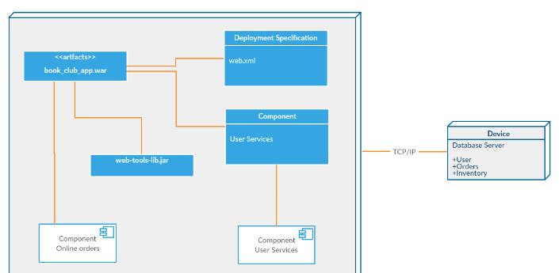
Диаграмма развертывания
1. Отображает архитектуру выполнения системы, включая аппаратные и программные среды исполнения.
2. Описывает физические компоненты системы, в отличие от других типов UML-диаграмм, которые описывают логические компоненты.
3. Используется для визуализации физической архитектуры системы и помогает моделировать аппаратную топологию системы.

Slide 3

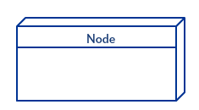
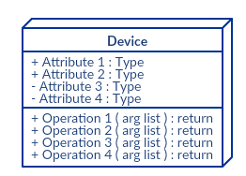
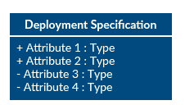
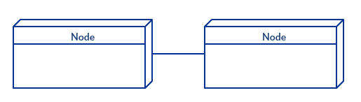
Артефакт
Узел
Устройства
Элемент, вызванный процессом разработки
Компонент
Спецификации
развертывания
Коммуникационная ассоциация
Физический вычислительный ресурс в системе
Путь связи между узлами
Файл конфигурации

Slide 4
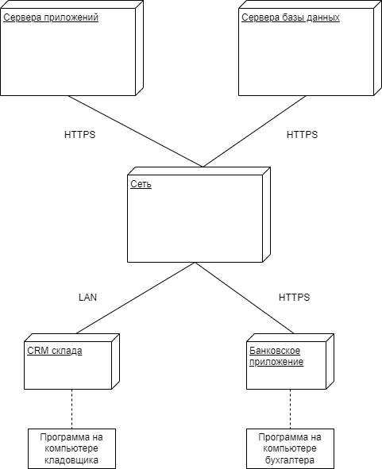
Изображение диаграммы развертывания
1. Определите цель вашей схемы развертывания.
2. Выясните отношения между узлами и устройствами.
3. Определите, какие другие элементы, такие как компоненты, активные объекты необходимо добавить для завершения диаграммы.
4. При необходимости добавляйте зависимости между компонентами и объектами.

Slide 5
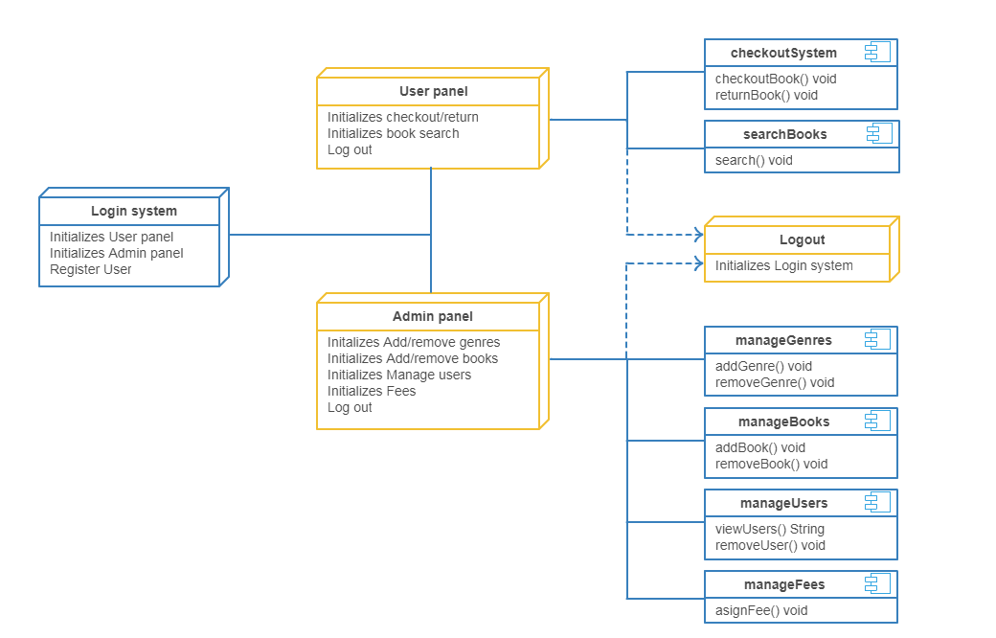

Slide 6
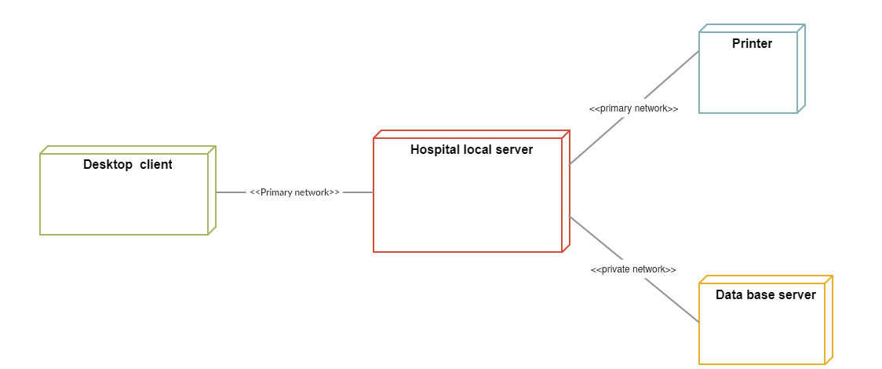

Slide 7
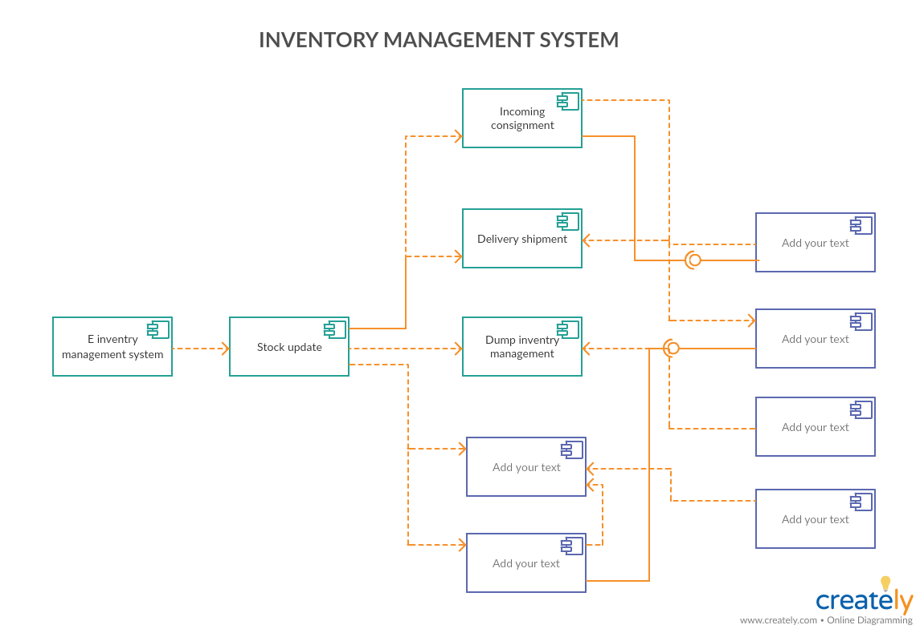


Диаграмма компонентов
Диаграммы компонентов используются для визуализации организации компонентов системы и зависимостей между ними. Они позволяют получить высокоуровневое представление о компонентах системы.
Компонентами могут быть программные компоненты, такие как база данных или пользовательский интерфейс; или аппаратные компоненты, такие как схема, микросхема или устройство; или бизнес-подразделение, такое как поставщик, платежная ведомость или доставка.

Slide 8
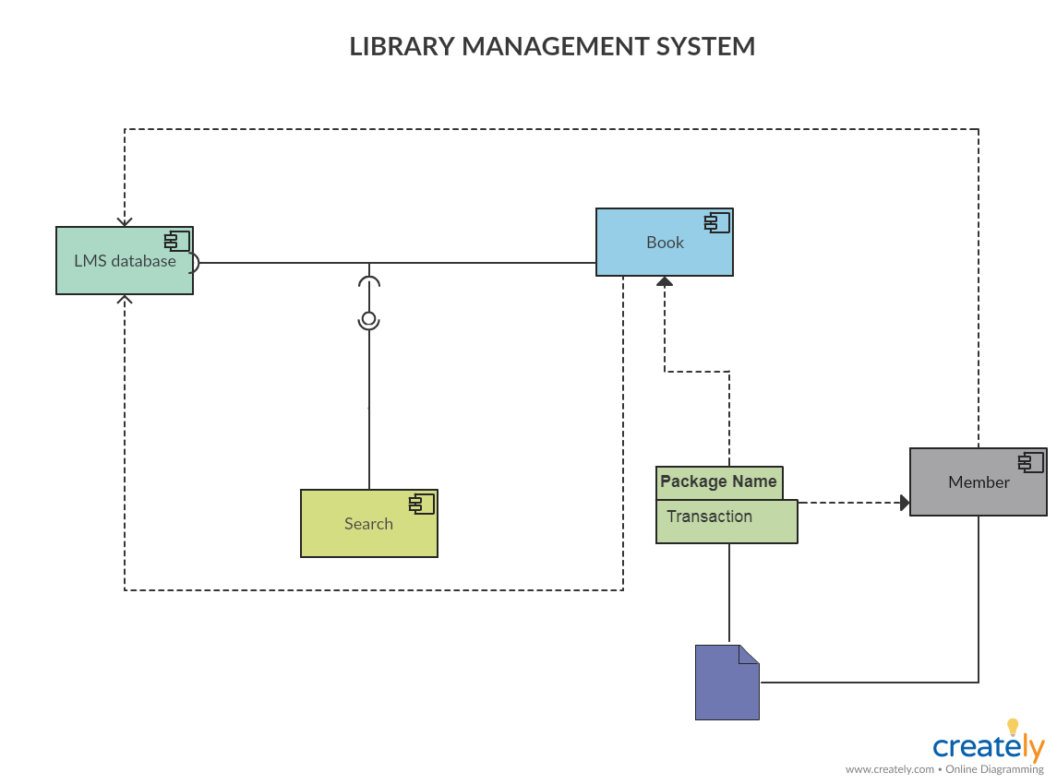
Компонентые диаграммы
1.Используются в компонентно-ориентированных разработках для описания систем с сервис-ориентированной архитектурой
2.Показать структуру самого кода
3.Может использоваться для фокусировки на отношениях между компонентами, скрывая при этом детализацию спецификации
4.Помощь в информировании и разъяснении функций создаваемой системы заинтересованным сторонам

Slide 9
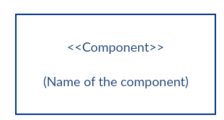
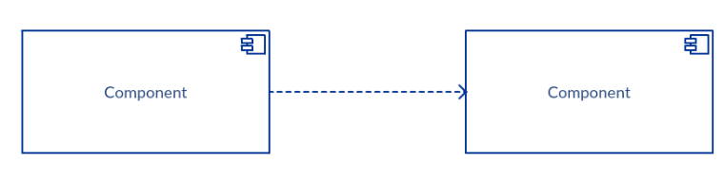
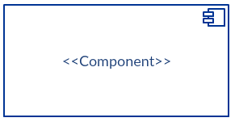
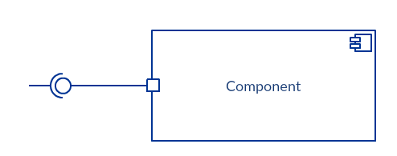
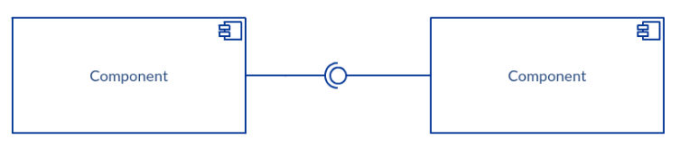
Компонент
Зависимости
Интерфейс
Порт
Предоставляемый интерфейс
Требуемый
интерфейс
Компонент делегирует интерфейсы внутреннему классу

Slide 10
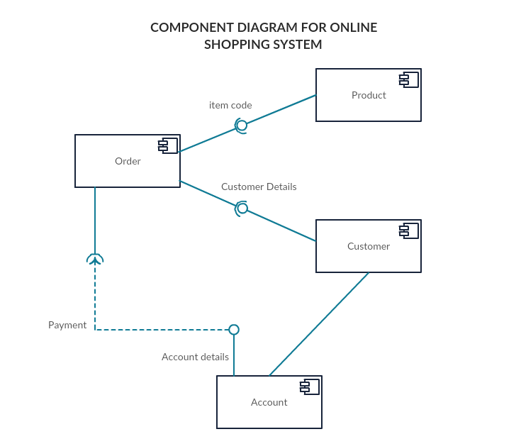
Изображение диаграммы компонентов
1. Выясните назначение диаграммы и идентифицируйте артефакты.
2. Создайте ментальный макет компонентной диаграммы.
3. Группировка внутри других компонентов.
4. Добавление других элементов, таких как интерфейсы, классы, объекты, зависимости и т.д.

Slide 11
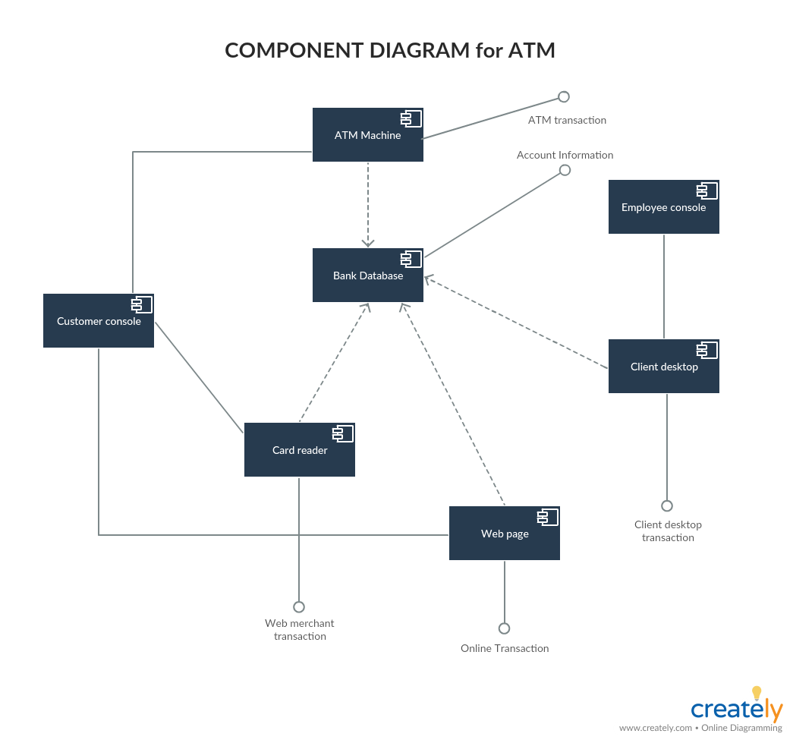

Slide 12
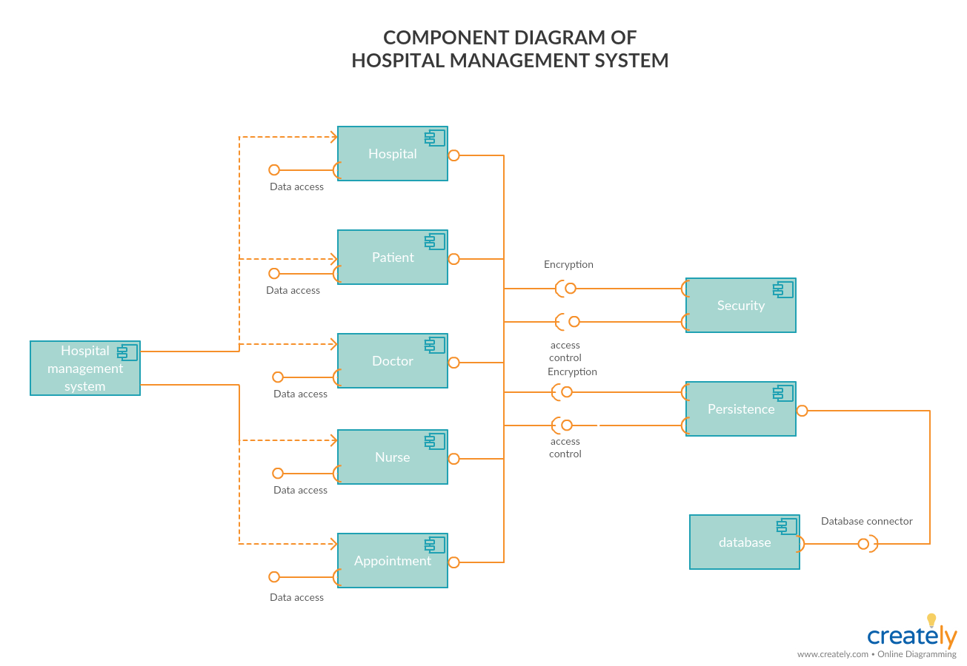

Slide 13
